Slide 1
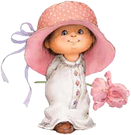
Образовательный проект для детей среднего дошкольного возраста
«Эти электроприборы
нам помогают, ведь их
недаром помощниками
называют!»
Подготовила воспитатель: Анаприенко Н.М.
МБДОУ «Теремок»

Slide 2
Участники проекта: дети средней группы, родители воспитанников, воспитатели.
Тип проекта:
Исследовательский, творческий, краткосрочный, групповой.
Срок реализации проекта: с 17апреля по 28 апреля 2017г.
Образовательные области: познавательное развитие, речевое развитие, художественно-эстетическое развитие, физическое развитие, социально-коммуникативное развитие.
1 этап: Организационно-подготовительный этап.
2 этап: Основной этап.
3 этап.: Заключительный этап.

Slide 3
Ожидаемые результаты:
Продукт проектной деятельности:
Игротека по теме «Бытовые электроприборы»
Подборка художественного слова по теме бытовые электроприборы.
Продукты детского творчества.
Презентация проекта.
Развлечение «В гости к Федоре».
Выставка детских работ по темам.

Slide 4
Актуальность:
Проект рассчитан на дошкольный возраст.
Проект может быть использован на практике с детьми 4-5 лет.
При ознакомлении детей с бытовыми электроприборами открываются возможности для изучения детьми их назначения и правилами пользования.
Совместная деятельность детей и взрослых в данном проекте помогает связать обучение с жизнью, развивает познавательную активность детей, приучает действовать самостоятельно, соблюдая правила безопасности при контакте с электробытовыми приборами.
В проекте дети изучают объект с разных сторон, все его характеристики, т.е. формируется целостное видение картины изучаемого объекта.

Slide 5
Цель проекта:
Показать необходимость электробытовой техники в современной жизни человека.
Задачи:
Освоить элементарные приемы творческо-исследовательской деятельности.
Выявить значимость электробытовой техники для человека.
Знакомить с назначением, работой и правилами пользования бытовыми электроприборами (пылесос, электрочайник, утюг и др.).
Развивать интерес к познанию окружающего мира, через знакомство с предметами ближайшего окружения.
Воспитывать бережное отношение к предметам бытовой техники, желание детей соблюдать технику безопасности при контакте с ней.

Slide 6
1 этап. Организационно-подготовительный этап (постановка цели, разработка планов, определение методов).
Цель: организация и подготовка к работе по проекту.
План:
Подобрать иллюстрации, картинки с изображением электробытовой техники, правил пользования электроприборами.
Подобрать стихи, загадки, мультфильмы об электроприборах.
Подготовка презентации.
Разработка конспектов НОД, сюжетно - ролевых игр, дидактических игр.
Подготовка памяток для родителей.

Slide 7
2 этап. Основной этап (работа с объектами проекта).
Цель: вызвать интерес детей к познанию окружающего мира через ознакомление с электроприборами и правилами безопасного использования;
Активизировать участие родителей в жизни детей.
План:
Познакомить родителей с работой в рамках образовательного проекта.
Чтение художественной литературы:
«Правила поведения для воспитанных детей», С. Маршак — «Кошкин дом»,
В. Копытин — «Опасная игра», А. Чувилин, Б. Фонин – «Огонь – опасная игра»,
«Что такое хорошо и что такое плохо», Отгадывание загадок о электроприборах,
Чтение сказки К.И. Чуковского - «Федорино горе».
Изучение техники и ее необходимости в жизни человека.
Просмотр презентации: «Опасные электробытовые приборы».
Проведение НОД «Опасные бытовые электроприборы».

Slide 8
Беседы: «Наши помощники», «Почему удобно пользоваться пылесосом», «Если я дома один», "Внимание! Электроприборы - это опасно».
Дидактические игры: «Угадай, что я опишу», «Для чего это нужно», «Помощники», «Что у меня есть дома», «Можно - нельзя», «Витрина магазина бытовых приборов», «Четвертый лишний», "Поварёнок», «Предметы – источники опасности», «Опасно – не опасно», «Хорошо – плохо».
Просмотр мультфильмов «Уроки осторожности Тетушки Совы» (серии «Уроки осторожности: бытовые приборы», «Уроки осторожности: электричество») 2003, Режиссер: Анатолий Валевский.
Сюжетно-ролевые игры «Семья», «Магазин бытовой техники».
Аппликация «Утюг».
Раскраски на тему «Электроприборы».
Подвижные игры: «Маленькая Юлька», «Ток бежит по проводам».
Информация для родителей на тему «Опасные предметы».

Slide 9
2 этап. Основной этап (работа с объектами проекта).
Цель: вызвать интерес детей к познанию окружающего мира через ознакомление с электроприборами и правилами безопасного использования;
Активизировать участие родителей в жизни детей.
План: Образовательная область: познавательное развитие
Просмотр презентации: «Опасные электробытовые приборы».
Проведение НОД «Предметы, требующие осторожного обращения».
Дидактические игры: «Для чего это нужно», «Можно - нельзя», «Что у меня есть дома», «Что у меня есть дома», «Можно - нельзя», "Поварёнок», «Предметы – источники опасности», «Опасно – не опасно», «Хорошо – плохо».
Просмотр мультфильмов «Уроки осторожности Тетушки Совы» (серии «Уроки осторожности: бытовые приборы», «Уроки осторожности: электричество») 2003, Режиссер: Анатолий Валевский.
Образовательная область: речевое развитие
Чтение сказки К.И. Чуковского «Федорино горе».
Чтение и заучивание стихов об электроприборах.
Отгадывание загадок.
Беседы «Наши помощники», «Почему удобно пользоваться пылесосом»,«Если я дома один», "Внимание! Электроприборы - это опасно».
Дидактические игры «Помощники», «Угадай, что я опишу», «Витрина магазина бытовых приборов», «Четвертый лишний».

Slide 10
Образовательная область: художественно-эстетическое развитие
Аппликация «Утюг».
Раскраски на тему «Электроприборы».
Образовательная область: физическое развитие
Подвижные игры: «Маленькая Юлька», «Ток бежит по проводам».
Образовательная область: социально-коммуникативное развитие
Сюжетно-ролевые игры «Семья», «Магазин бытовой техники».

Slide 11
3 этап. Заключительный этап (подведение итогов).
Цель: Оформление результатов проекта.
План:
Развлечение «В гости к Федоре».

Slide 12
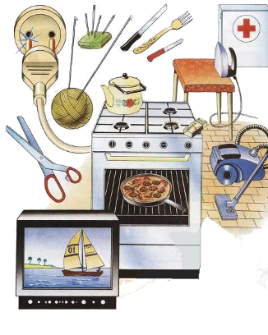
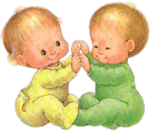

Slide 14
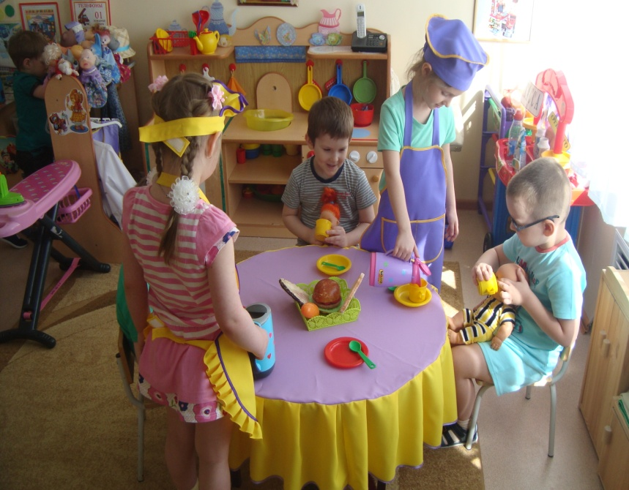
Сюжетно-ролевая игра: «Семья»
Цель: закрепить представления детей о семье. об обязанностях членов семьи. Учить детей распределять роли и действовать согласно принятой на себя роли, развивать сюжет. Побуждать детей к творческому воспроизведению в игре быта семьи. Учить действовать в воображаемых ситуациях, используя предметы бытовой техники. развивать интерес к игре. Воспитывать любовь и уважение к членам семьи и их труду.

Slide 15
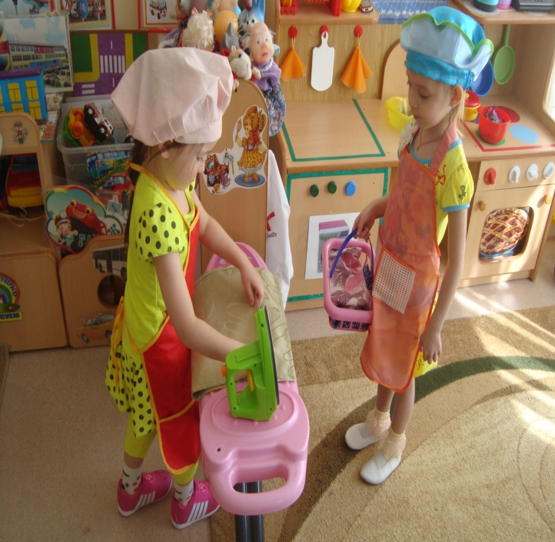
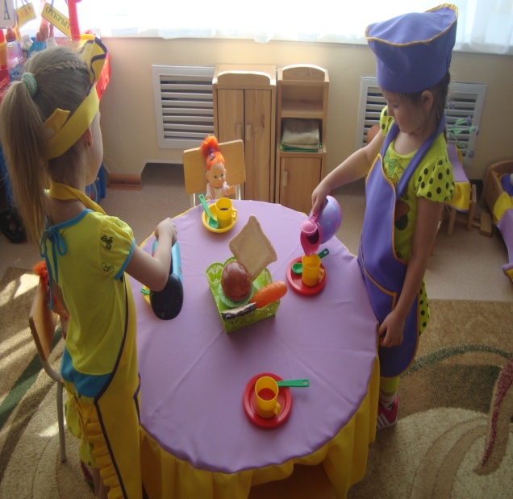

Slide 16
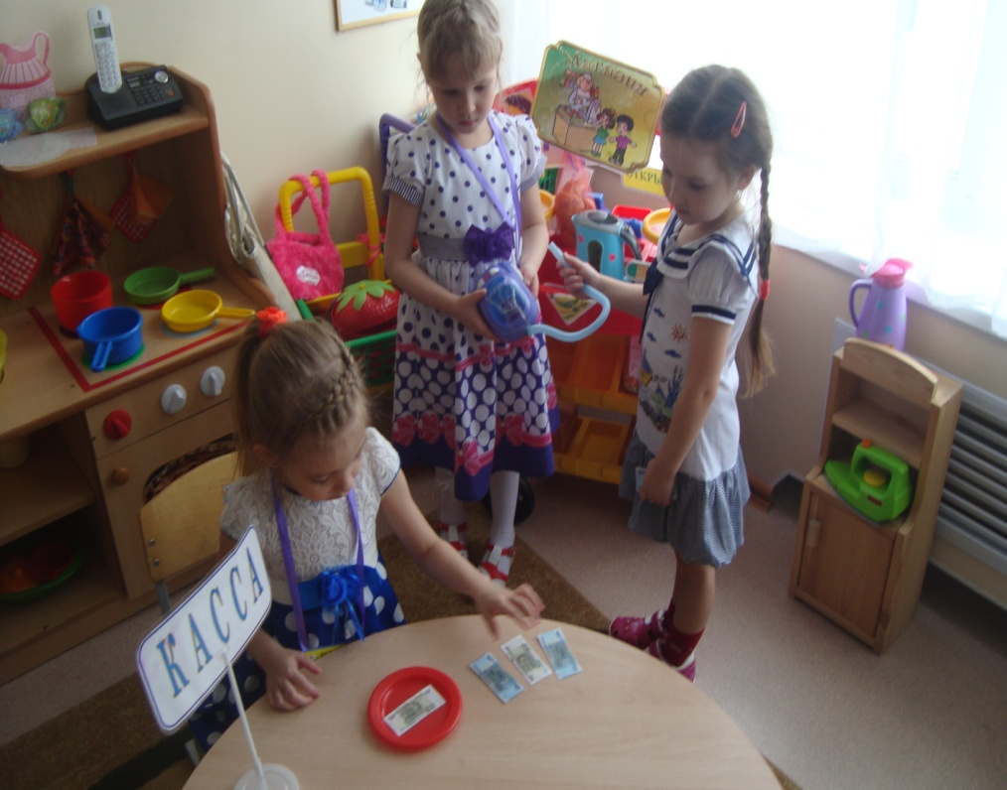
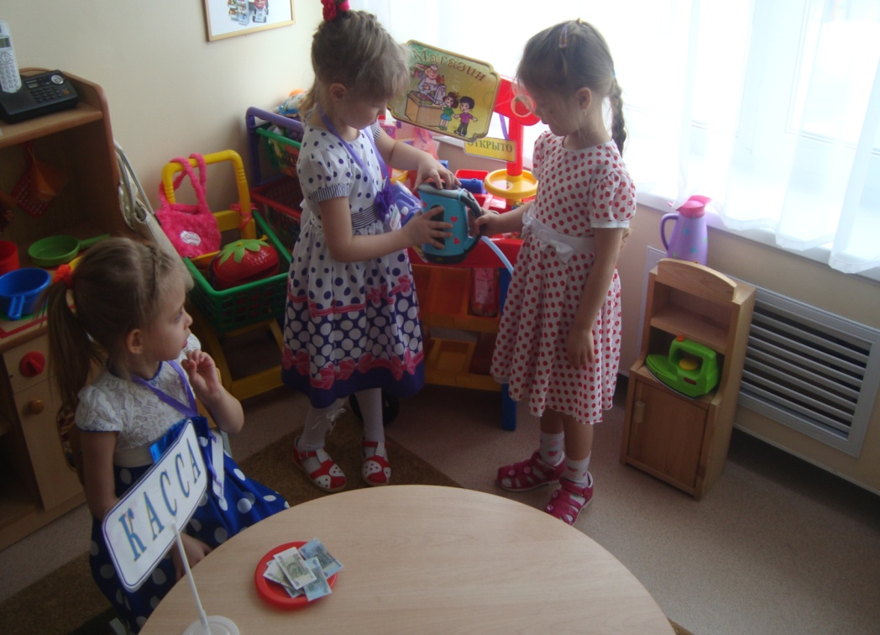
Сюжетно-ролевая игра: «Магазин бытовой техники»
Цель: Формировать представления детей о работе людей о магазине бытовой техники. Учить выполнять различные роли в соответствии с сюжетом игры. Развивать наглядно-действенное мышление, коммуникативные навыки. Воспитывать доброжелательность, умение считаться с интересами и мнением партнёров по игре.
Словарные слова: витрина, товар, продавец, покупатель, названия бытовых приборов.

Slide 17
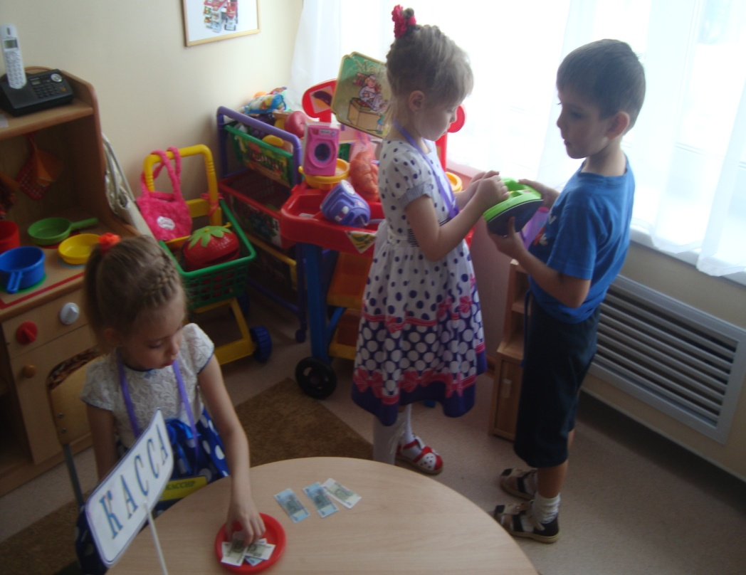
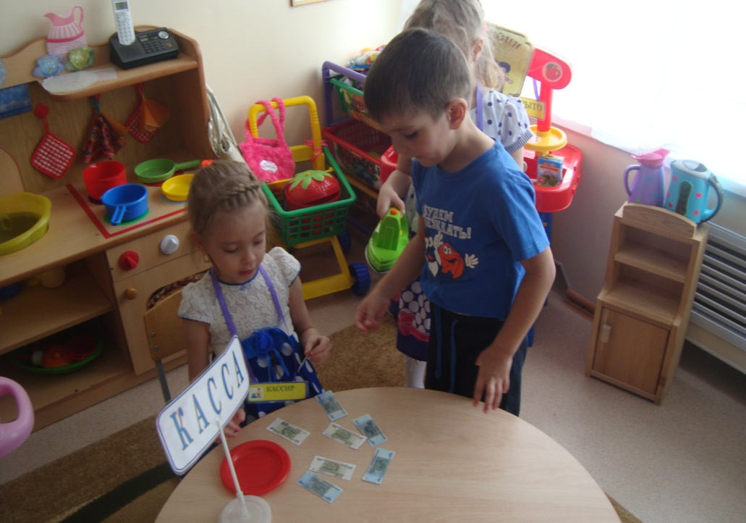

Slide 18
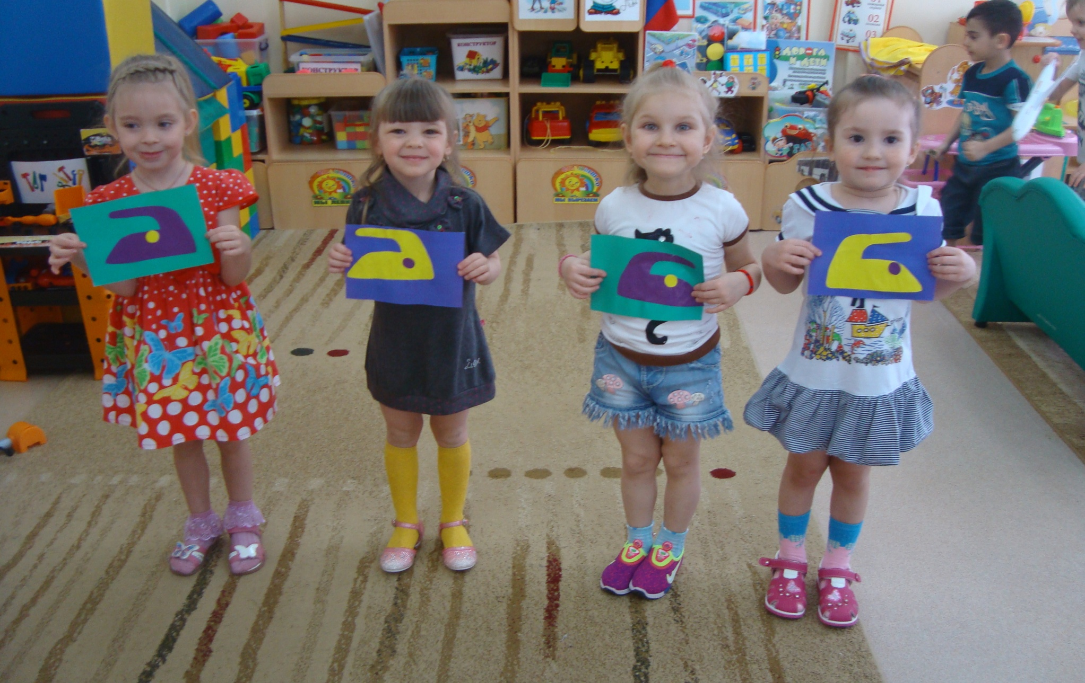
Продукты детского творчества

Slide 19
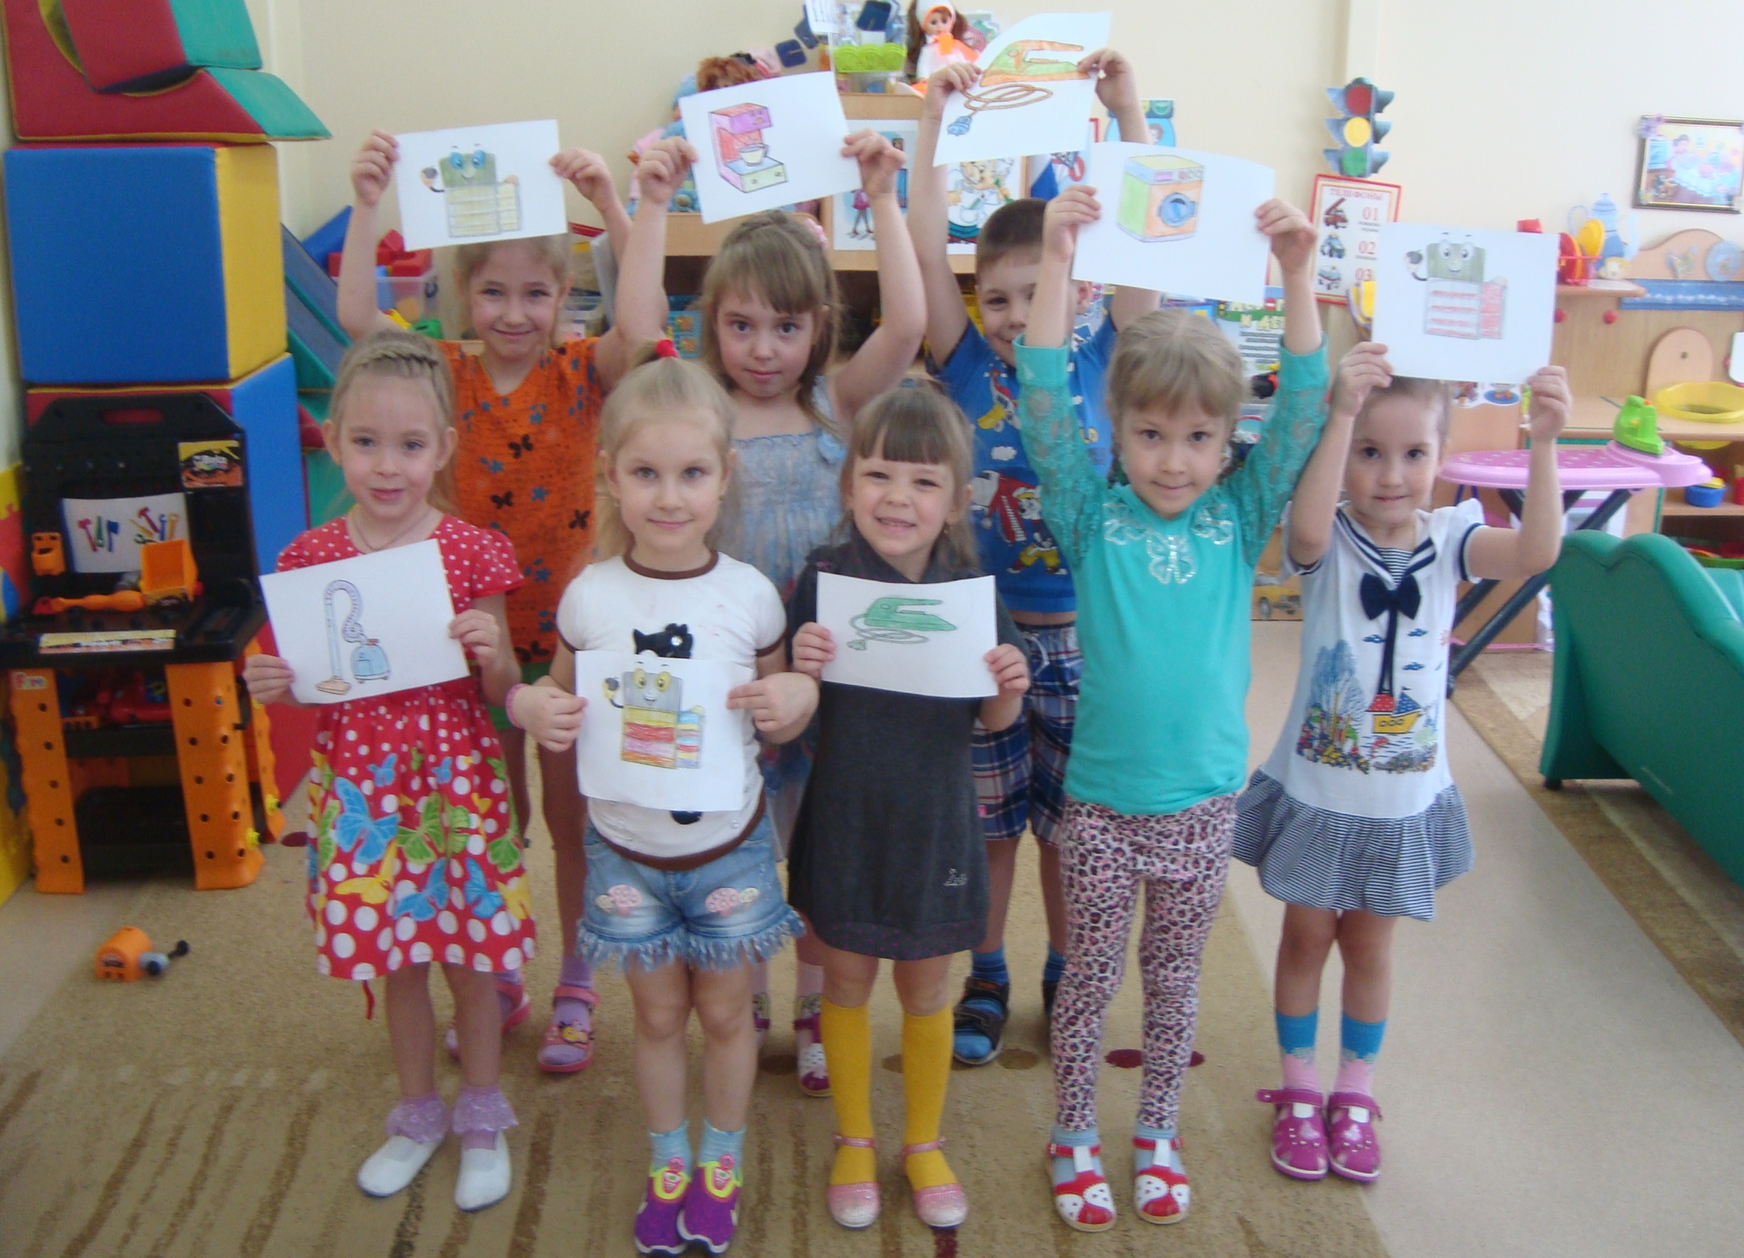

Slide 20
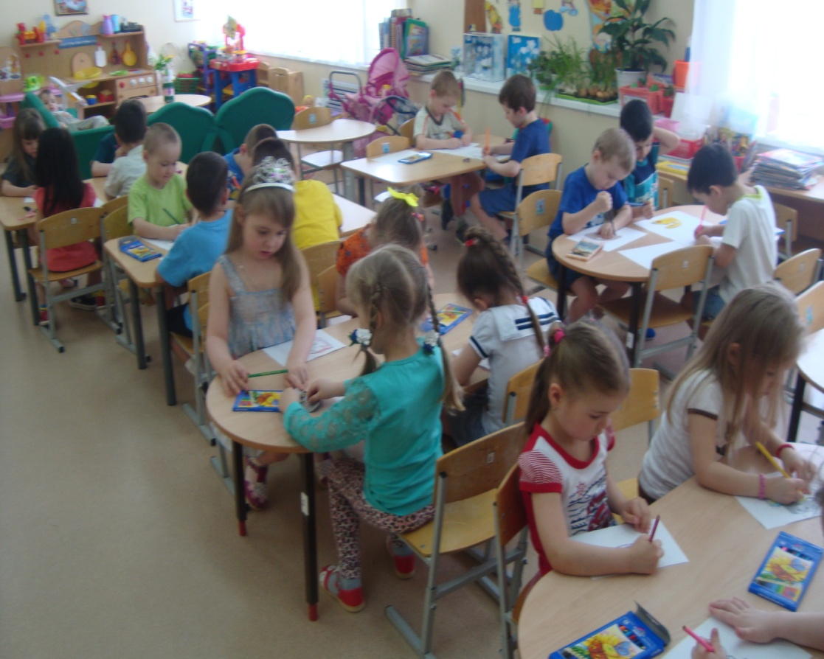
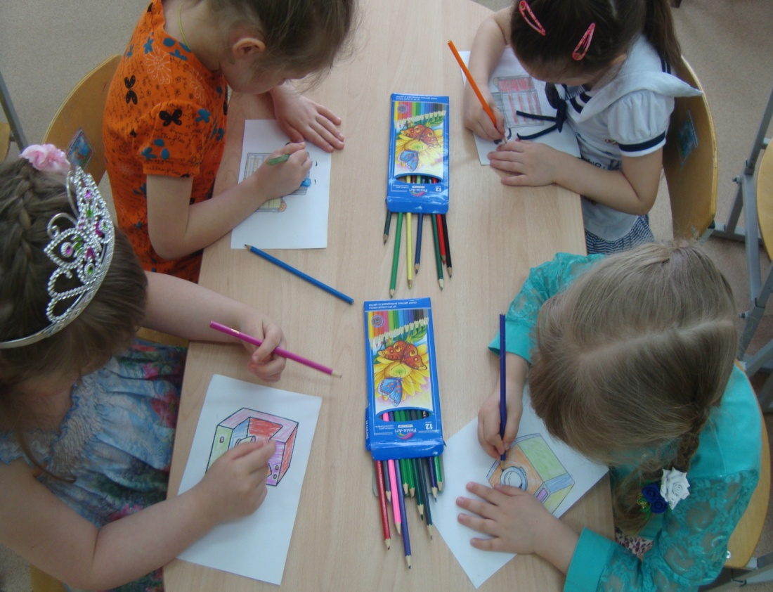

Slide 21
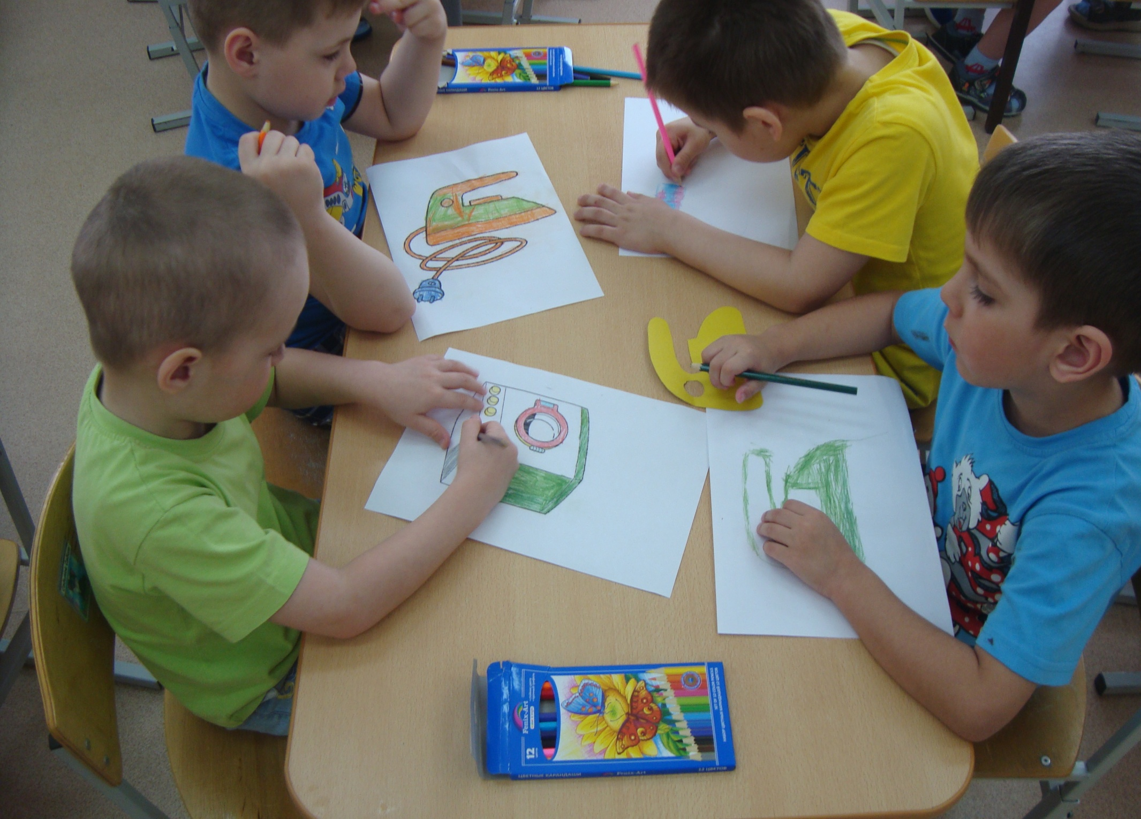

Slide 22
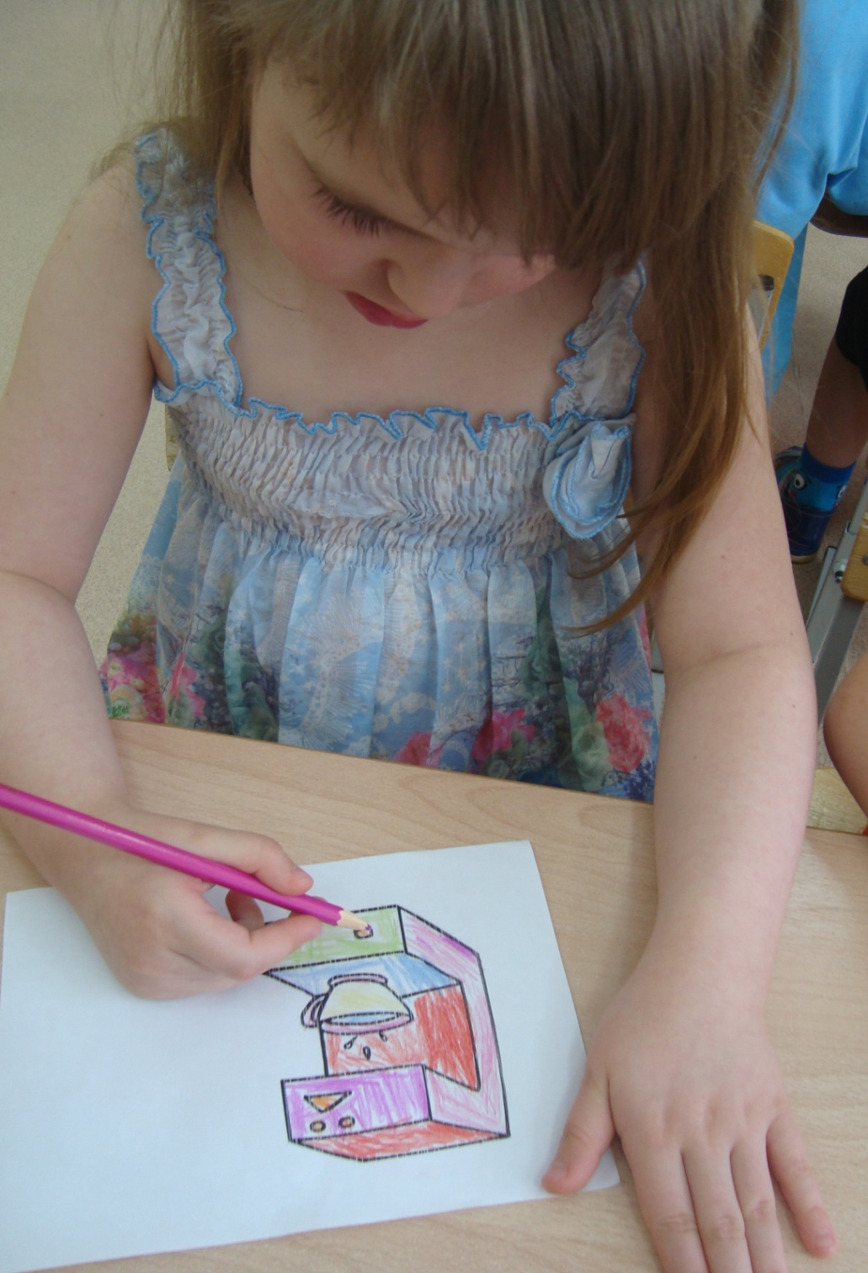
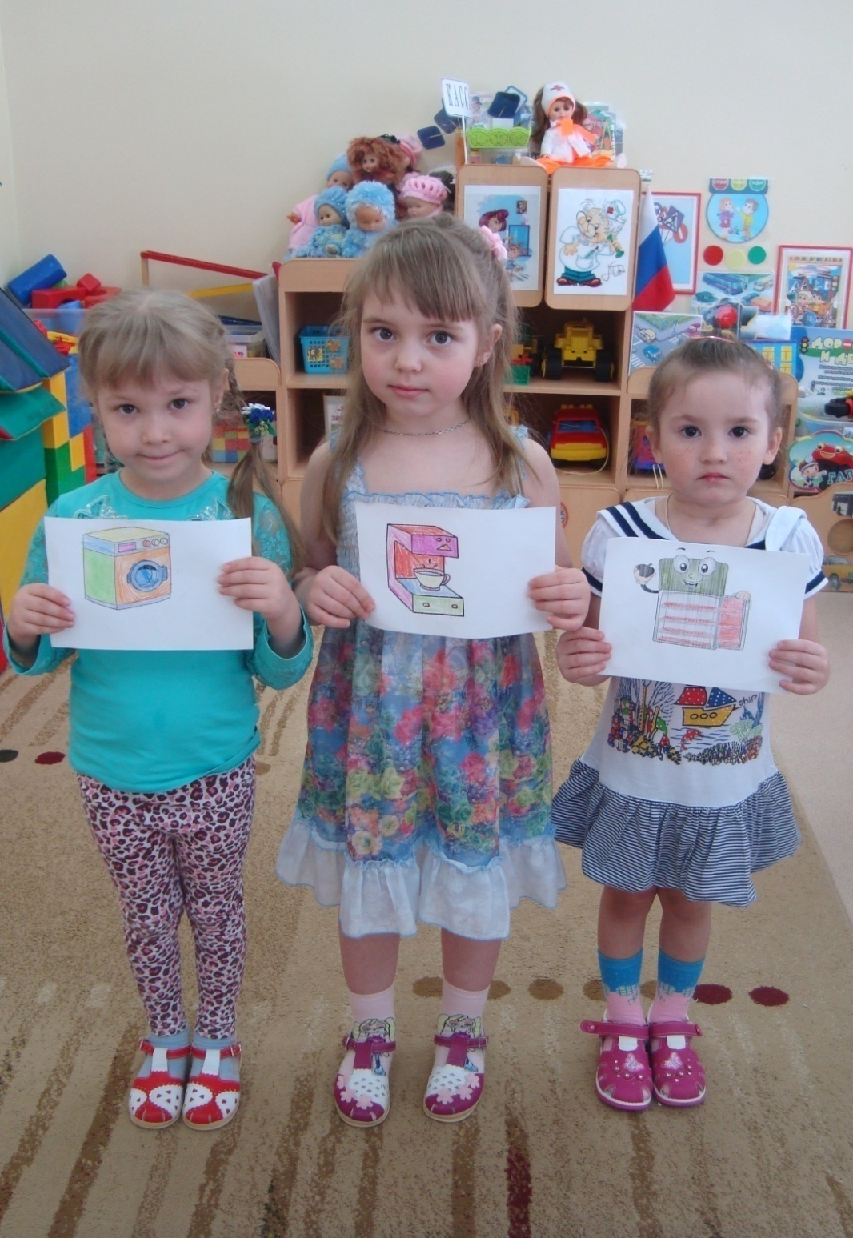

Slide 23
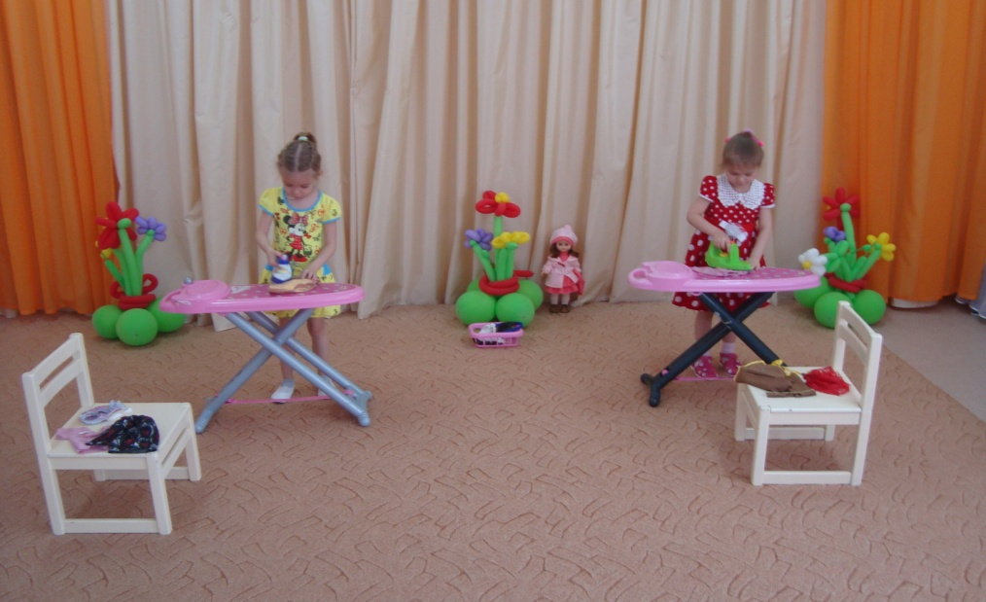
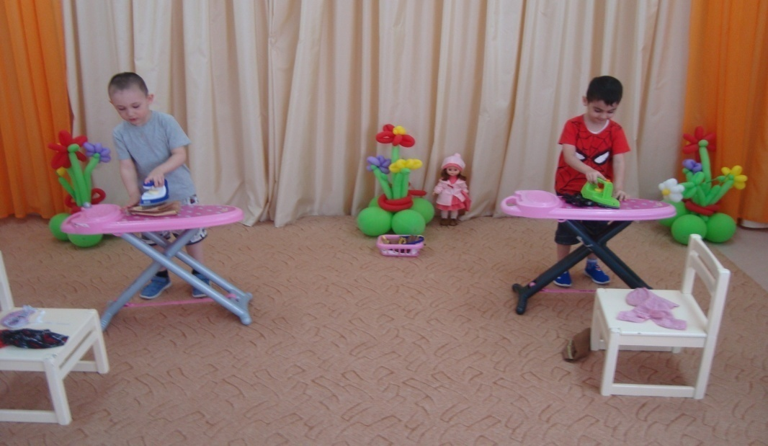
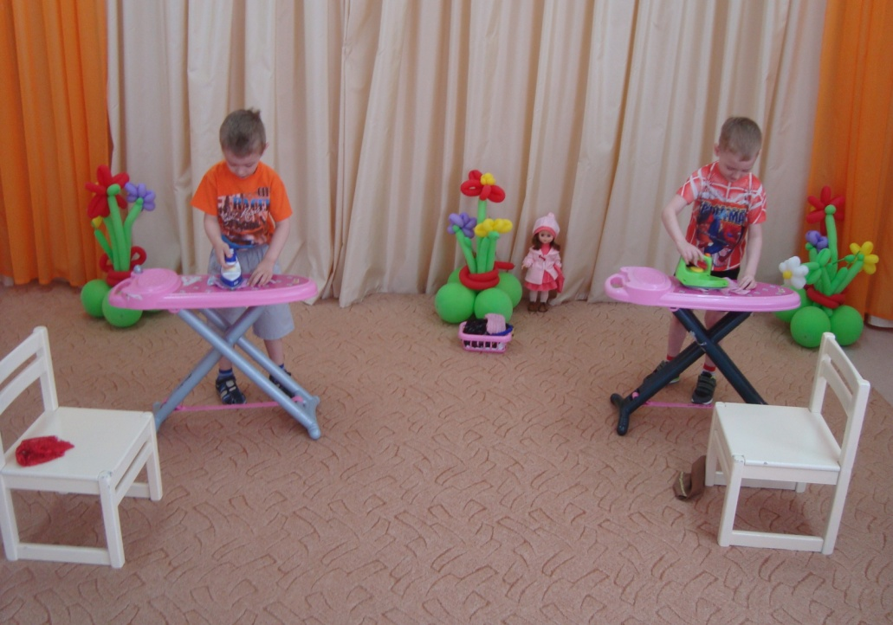
Развлечение: «В гости к Федоре"

Slide 24
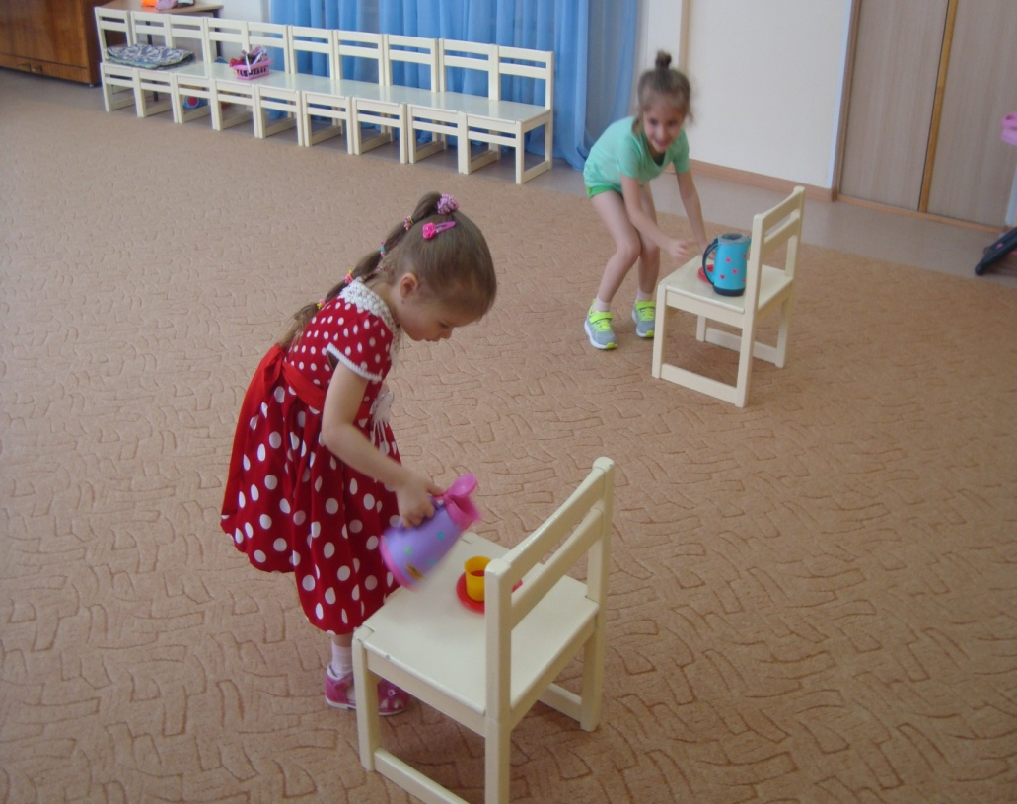
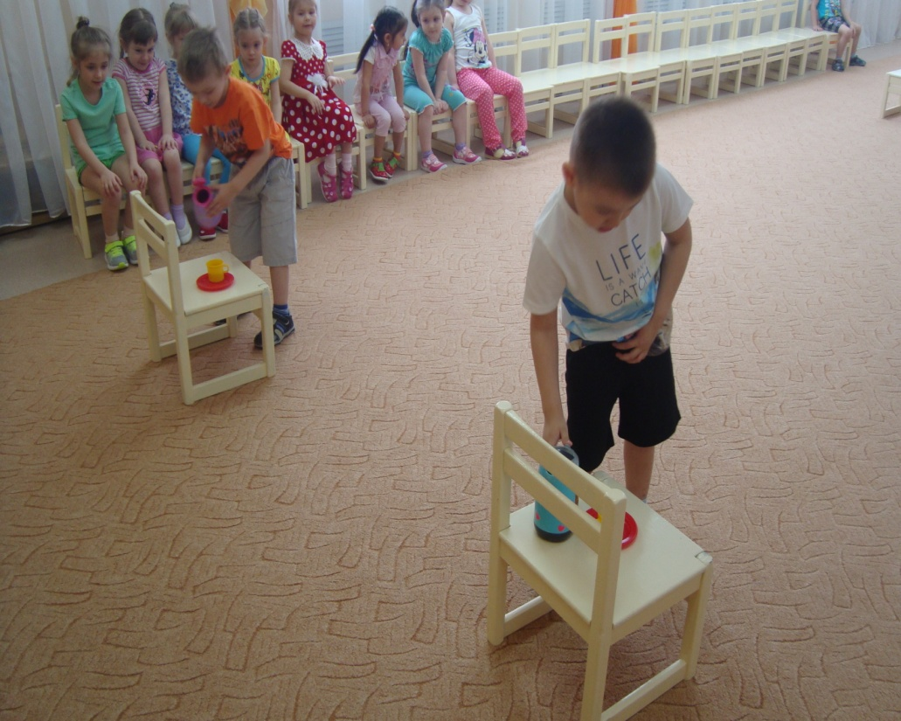
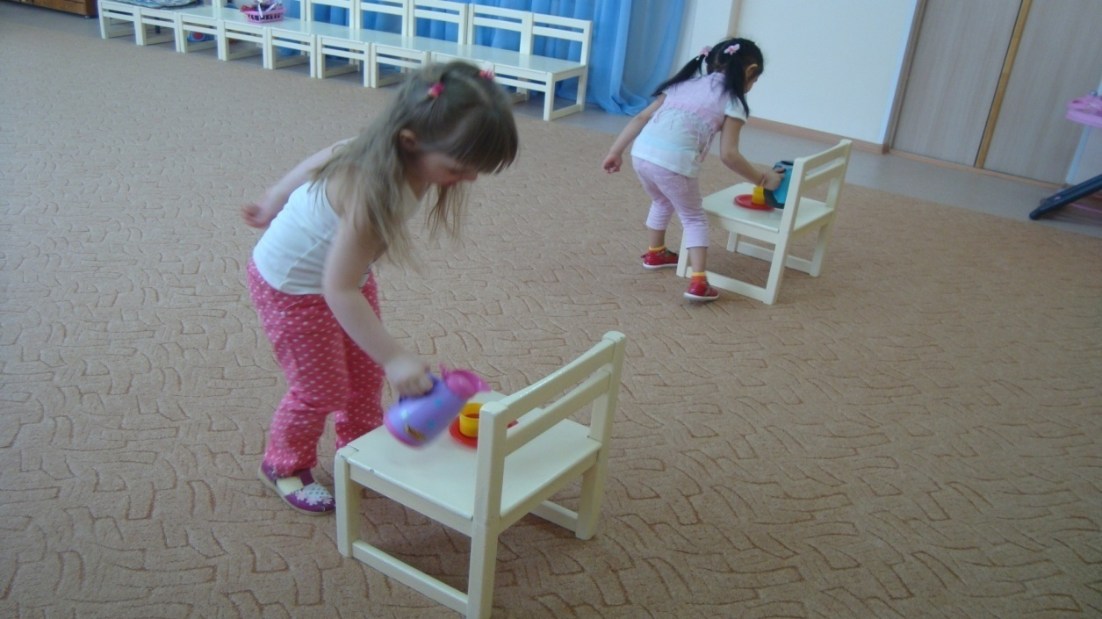

Slide 25
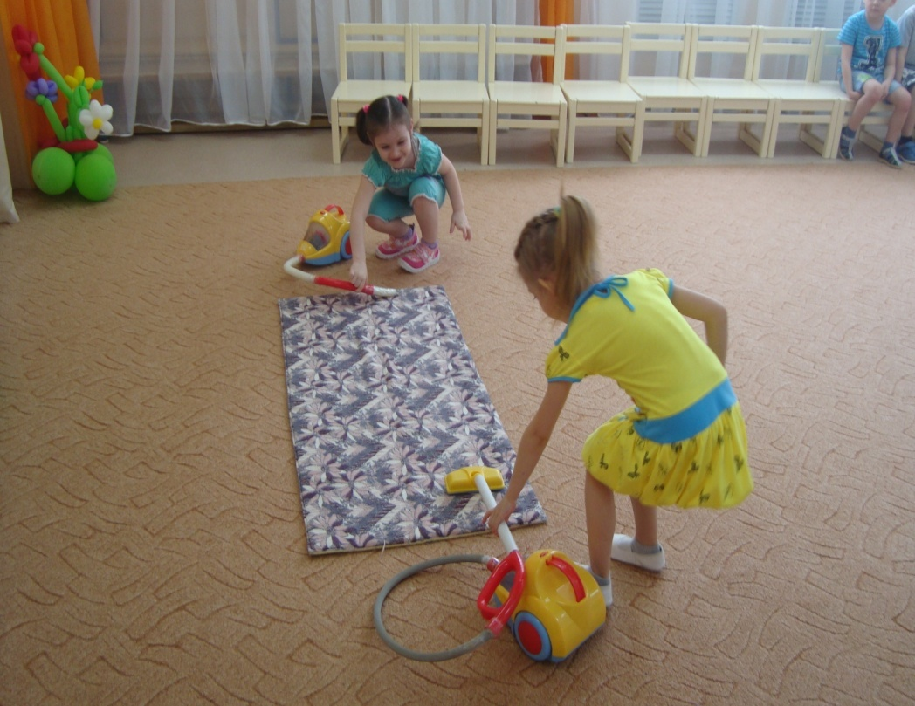
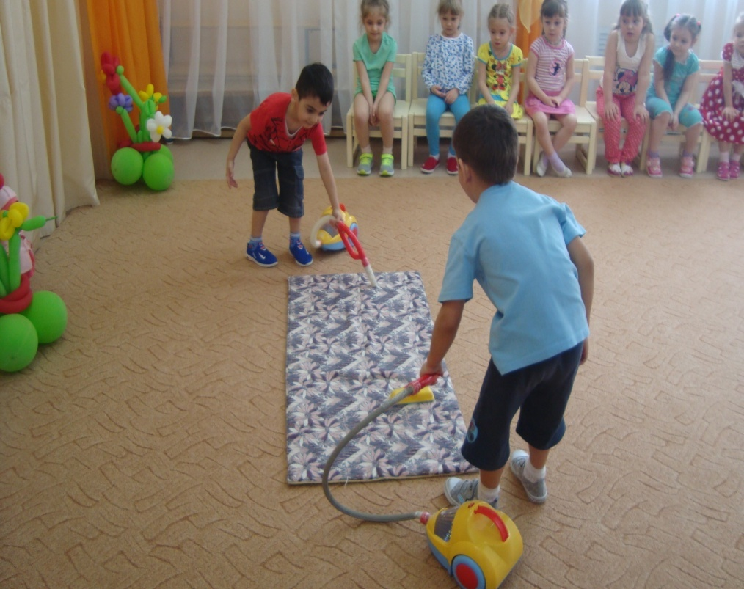
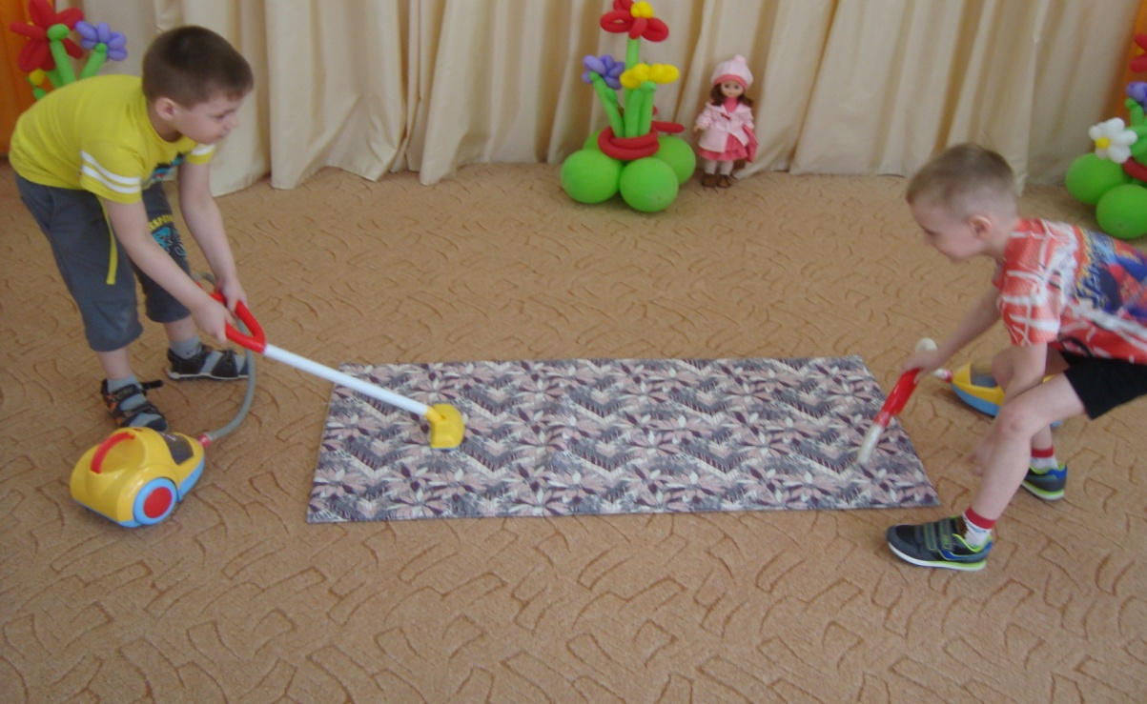

Slide 26
Выводы:
Данная работа позволила пробудить интерес детей к познанию окружающего мира и доказала необходимость бытовой техники в современной жизни человека.
Дети научились узнавать и называть разнообразную бытовую технику, рассказывать товарищам о ее назначении и правилах безопасного использования в быту.
Во время бесед, рассматривая иллюстрации, просматривая презентацию и мультфильмы, дети расширяют и уточняют представления о предметном мире, что способствует развитию познавательных интересов детей.
Накопленные впечатления дети отражают в игровой, изобразительной деятельности, что способствует развитию воображения, творческих способностей.
У детей появилось желание помогать родителям, выполняя простейшие операции.
В процессе работы установилось тесное сотрудничество с родителями. Совместно с детьми они принимали активное участие в изучении техники и ее необходимости в доме.
Таким образом, можно сделать вывод, что данная работа способствовала развитию познавательных интересов детей, формированию безопасного поведения в быту, всестороннему развитию детей и установлению взаимодействия с семьей по вопросам воспитания и развития ребенка.

Slide 27
Спасибо за внимание

